Slide 1

Green at you
Social Innovations for Inclusive Green and Digital Jobs
Green at you – Project no. 101102493

Slide 2
Energie rinnovabili
Animatore di Comunità Energetica Rinnovabile
Modulo 5 - La comunità.
Cos’è, chi partecipa e come
CC BY-NC-SA
Green at you – Project no. 101102493

Slide 3
Siamo animali sociali
Vivere in gruppo è fondamentale per molte specie, inclusa la nostra. Fin dai tempi dei cacciatori e raccoglitori, formare gruppi è stato essenziale per la sopravvivenza. La capacità di cooperare e organizzarsi in comunità ci ha permesso di superare sfide e di adattarci all'ambiente. Questa predisposizione a creare legami e strutture sociali ha rappresentato un passaggio fondamentale per la nostra evoluzione.
La vita sociale offre protezione e sicurezza, poiché i gruppi facilitano la difesa dai pericoli e la condivisione delle risorse. Inoltre, vivere in gruppo promuove la cooperazione, favorendo l’apprendimento, lo sviluppo emotivo e la resilienza. La collaborazione e il supporto reciproco potenziano le capacità di adattamento e migliorano la qualità della vita, creando legami che arricchiscono l’esperienza individuale

Slide 4
Cosa è una comunità

Slide 5
Comunità definizioni nelle scienze sociali
La comunità (Gemeinschaft) è un tipo di organizzazione sociale basata su rapporti affettivi, solidaristici e di prossimità, contrapposta alla Gesellschaft, che si riferisce a una società caratterizzata da legami più formali e contrattuali.
Ferdinand Tönnies (1887)
Si può parlare di comunità in termini di capitale sociale, intendendo la rete di relazioni e la fiducia reciproca che rafforzano il tessuto sociale e facilitano la cooperazione tra gli individui per il bene comune. La partecipazione a gruppi sociali e comunitari rappresenta una risorsa cruciale per la società, favorendo la costruzione di legami di fiducia e reciprocità.
Robert Putnam (2000)

Slide 6
Comunità definizioni nelle scienze sociali
Con l’avvento della tecnologia, la definizione di comunità si è estesa alle comunità virtuali, cioè gruppi che si formano online in base a interessi comuni, senza limiti geografici. Una comunità virtuale è formata da individui che interagiscono, spesso senza un luogo fisico condiviso, costruendo relazioni, identità e norme online.
Howard Rheingold (1993)
La comunità è uno spazio di appartenenza e supporto in cui gli individui soddisfano bisogni emotivi e psicologici. Secondo la "teoria del senso di comunità", in ogni comunità ci sono quattro elementi chiave: appartenenza, influenza reciproca, integrazione dei bisogni e connessione emotiva condivisa.
McMillan e Chavis (1986)

Slide 7
Le diverse tipologie di comunità 1/2
Comunità Geografica: legata a un'area fisica come un quartiere o una città.
Comunità Tematica: basata su un interesse comune, come lo sport o la musica.
Comunità Virtuale: esiste su piattaforme digitali, con membri geograficamente distanti.
Comunità Culturale: unita da lingua, valori e tradizioni comuni.
Comunità Professionale: composta da persone con lo stesso background lavorativo.

Slide 8
Le diverse tipologie di comunità 2/2
Comunità Religiosa o Spirituale: basata su credenze religiose o spirituali condivise
Comunità di Sostegno: creata per supporto reciproco su questioni specifiche.
Comunità Educante: sostiene lo sviluppo e l'apprendimento di bambini, giovani e adulti, in modo integrato e condiviso

Slide 9
Per riassumere
La definizione di comunità varia a seconda delle discipline, ma in termini generali essa viene considerata come un gruppo di persone che condivide legami sociali, interessi comuni, o uno spazio fisico. La comunità rappresenta un'aggregazione di individui che sviluppano una rete di relazioni basate su interessi comuni, valori condivisi o mutuo supporto, fornisce un senso di identità e incoraggia la cooperazione e il supporto reciproco

Slide 10
Comunità, elementi costitutivi
Organizzazione orizzontale
Fiducia
Senso di responsabilità verso la collettività
Propensione all'innovazione
Processi decisionali
partecipativi
Valorizzazione di tutti gli appartenenti
Rafforzamento delle relazioni
Obiettivi condivisi
Co-responsabilità

Slide 11
Comunità
punti di forza
COOPERAZIONE
Agire insieme in modo responsabile e autoregolato mantenendo relazioni basate sulla reciprocità. Si definiscono insieme obiettivi,regole, azioni, linguaggi.
CONOSCENZA/FORMAZIONE CONDIVISA E INNOVAZIONE
Mettere a servizio della rete informazioni,esperienze, conoscenze e occasioni di formazione condivisa. Questo si traduce in un valore aggiunto difficilmente raggiungibile singolarmente dai soggetti. Tale processo
rafforza l'agire della rete e produce innovazione.
COMUNICAZIONE CONDIVISA
Aumento della rappresentatività verso l'esterno

Slide 12
Comunità
motivi di attenzione
Costruzione della partnership
con chi?
perchè?
Gestione della partnership
disequilibrio tra il livello di aspettative dei partecipanti alla comunità tale da mettere in discussione la direzione dell’intero processo
eterogeneità del gruppo
impegno e motivazione dei partecipanti

Slide 13

La comunità approfondimenti
Guarda il video
Fonte Urbact Civic eState

Slide 14
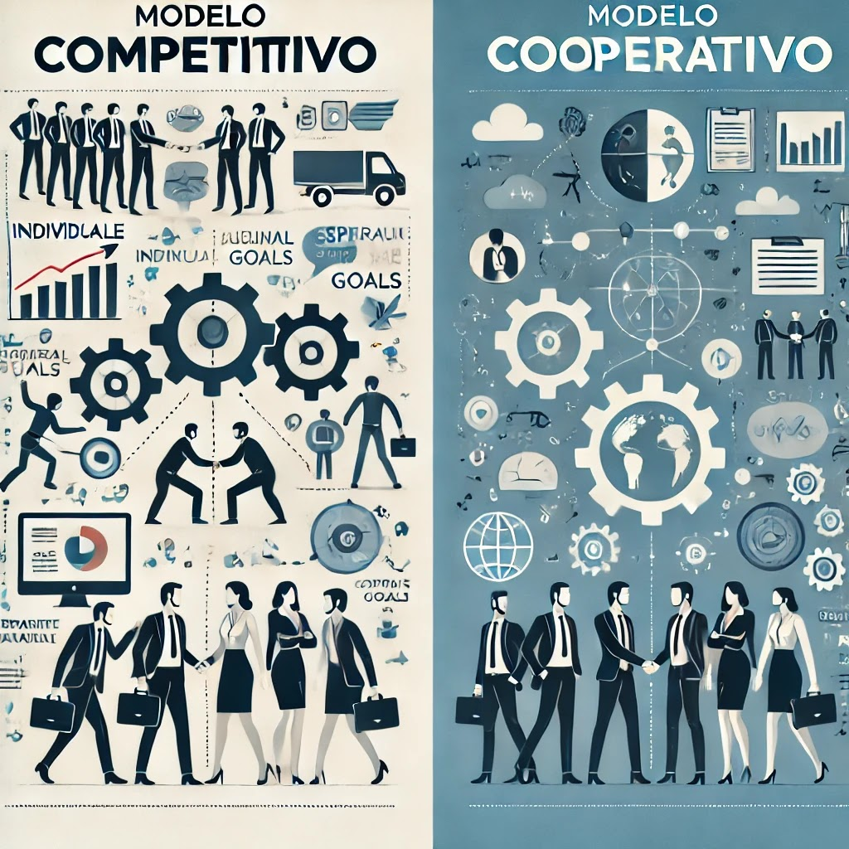
Competere o Cooperare? Due modelli a confronto

Slide 15
Modello Cooperativo nei contesti locali
VANTAGGI
il capitale sociale favorisce la creazione di capitale sociale diffuso (bridging, linking e bonding), rafforzando la coesione tra i diversi attori della comunità
la fioritura relazionale avvia un percorso di crescita relazionale multilaterale tra realtà pubbliche e private, anche se inizialmente fragile, con progressivo consolidamento.
una comunità riconosciuta permette la formazione di una comunità sempre più coesa e riconosciuta, grazie a fasi successive di co-emersione, co-programmazione, co-progettazione, co-gestione e co-attuazione (Ansell e Gash 2008).
SVANTAGGI
fragilità iniziale, nella fase di emersione dei bisogni del territorio, i rapporti inter-organizzativi sono ancora deboli e i confini della comunità poco definiti
tempi lunghi, la costruzione di legami forti e la definizione di una comunità riconoscibile richiede tempo e un impegno continuativo da parte degli attori coinvolti
complessità gestionale, la necessità di coinvolgere attivamente più attori e di integrare diverse prospettive rende la gestione del processo più complessa e soggetta a possibili conflitti

Slide 16
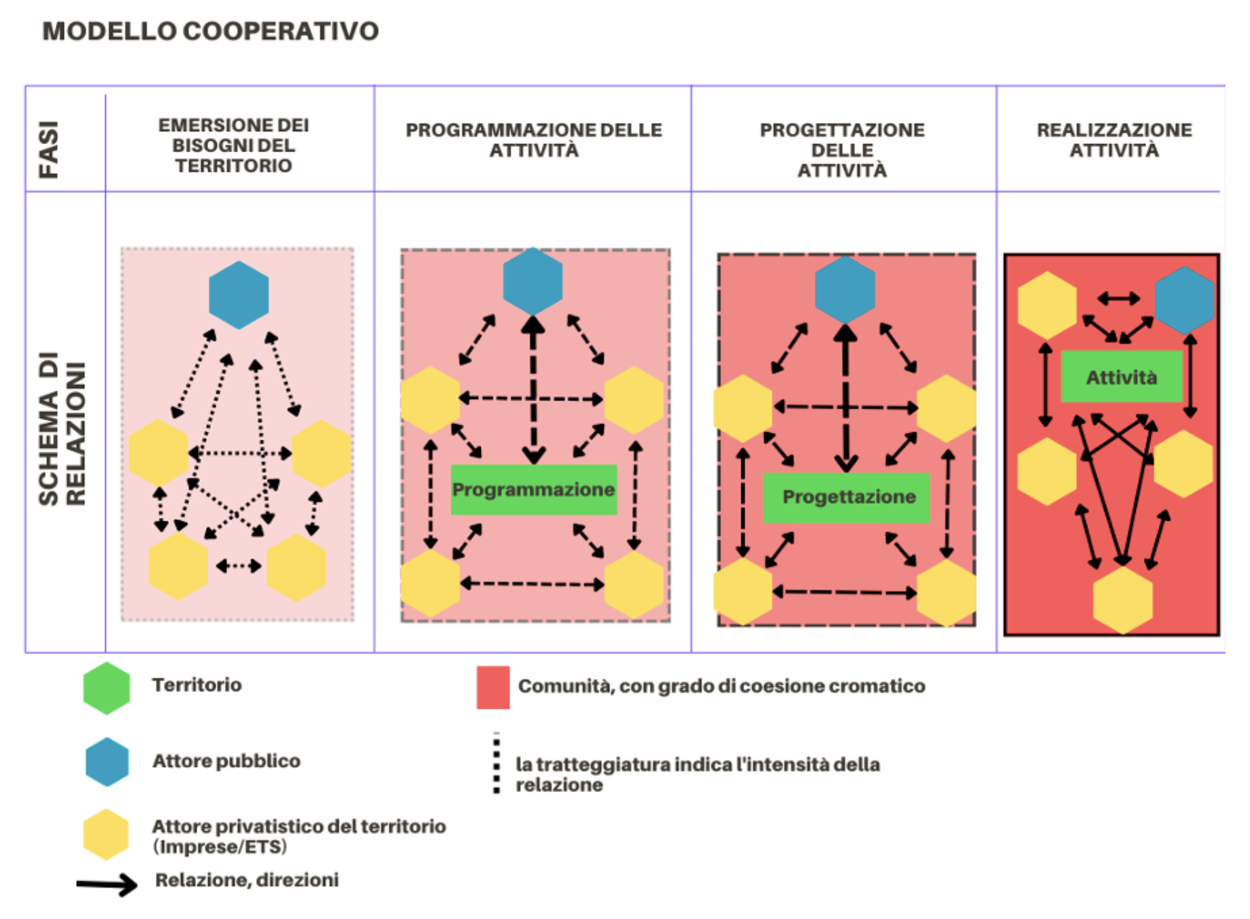
Modello cooperativo elaborazione NeXt Economía

Slide 17
Modello Competitivo nei contesti locali
SVANTAGGI
non valorizza le capacità e conoscenze specifiche di un territorio, in quanto non consente loro di svilupparsi attraverso dinamiche di reciprocità e vantaggio reciproco.
il criterio di partecipazione si basa quasi esclusivamente su parametri economici, con una logica costi-benefici, risultando in una motivazione interna debole tra gli attori coinvolti.
i risultati ottenuti sono spesso compromessi minimi piuttosto che soluzioni efficaci per il territorio: puntano a prestazioni essenziali, non ottimali, e non rispondono alla piena soddisfazione degli attori, ma mirano piuttosto a minimizzare l’insoddisfazione (Pisani, Salvatori, 2021).
VANTAGGI
bassi costi di coordinamento, grazie alle poche relazioni strutturate. Tuttavia, la mancanza di relazioni di reciprocità ostacola ogni eventuale aggiustamento o ri-progettazione delle azioni in corso.

Slide 18
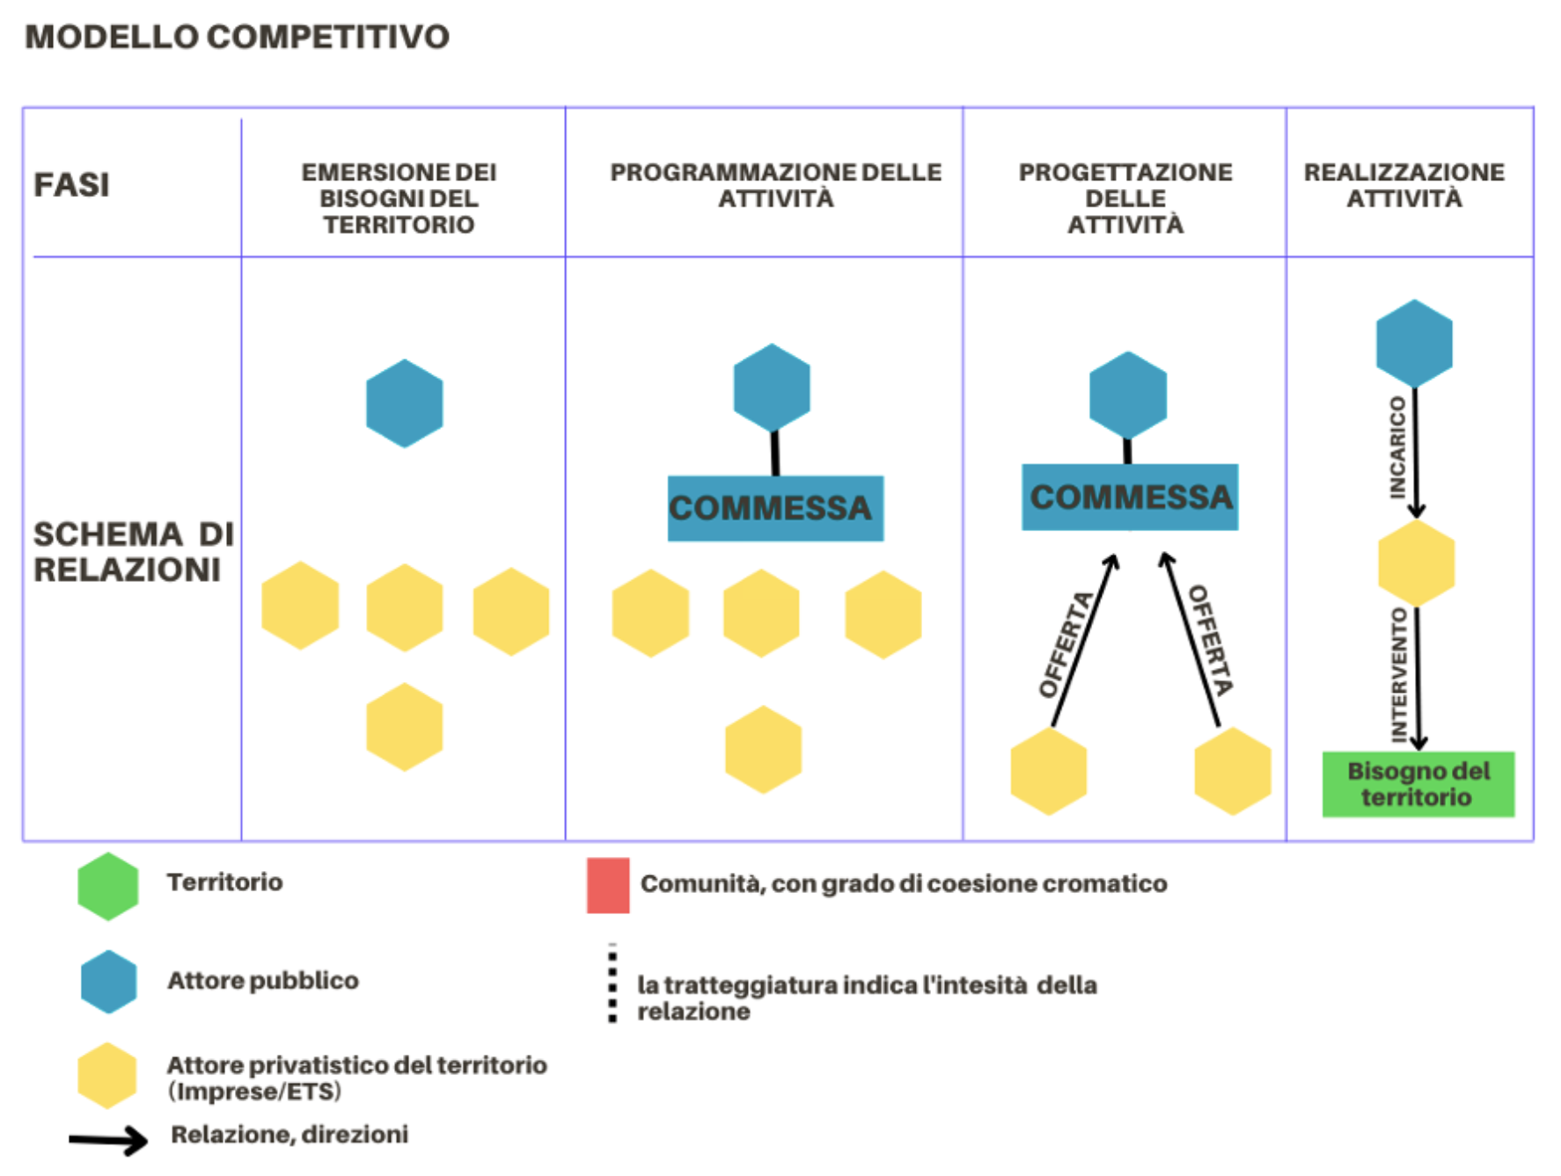
Modello competitivo elaborazione NeXt Economía

Slide 19
IL PATTO DI COMUNITÀ’ ®
Modello di co-programmazione e co-progettazione per lo sviluppo sostenibile dei territori e delle comunità elaborato da NeXt Nuova Economia Per Tutti

Slide 20
Patto di Comunità®
NeXt Economia per provare a risolvere o mitigare i rischi legati allo sviluppo del partenariato ha
elaborato un modello di Patto di Comunità®, ispirato alla
theory of change che, prevede uno svolgimento che si articola in 6 fasi

Slide 21
Patto di Comunità® le FASI
CO -EMERSIONE
CO - PROGRAMMAZIONE
CO - PROGETTAZIONE
CO - ATTUAZIONE
CO - GESTIONE
CO - VALUTAZIONE

Slide 22

Gli ingredienti di una Comunità
Coinvolgere attivamente realtà organizzative (enti del terzo settore, enti pubblici e imprese), persone fisiche ed enti informali
Avere come macro-obiettivo l’incremento e la valorizzazione del capitale sociale ed economico del territorio
Utilizzare indicatori di sostenibilità integrale e valutare i benefici generati dalla Comunità
Essere impact oriented
NON fare singoli progetti ma sviluppare aree di idee di sviluppo sostenibile e aree di interesse formativo

Slide 23
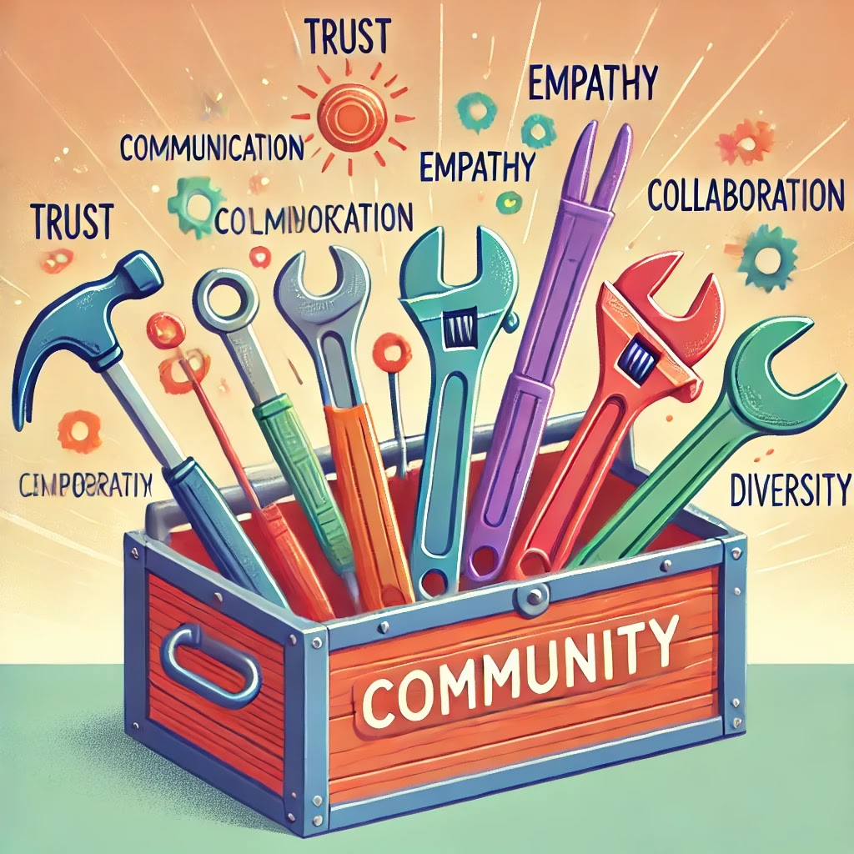
Gli strumenti per lo sviluppo dei processi comunitari
Identikit di Comunità
Indagine sociale per rilevazione bisogno
Community Empathy Map
NeXt Community Canvas
NeXt Index di Comunità
NeXt Impact
Patto di comunità

Slide 24
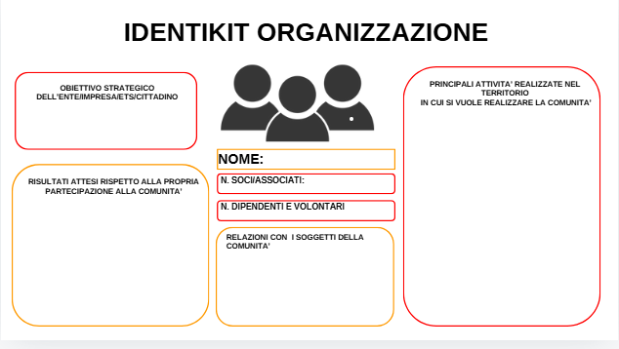
IDENTIKIT DI COMUNITÀ’ riconoscersi all’interno di un gruppo per l’avvio di una comunità

Slide 25
L’INDAGINE SOCIALE
Approfondire il contesto, comprendere i bisogni e i legami sociali all’interno del territorio in cui verrà sviluppata o si sta sviluppando la Comunità
interviste in profondità
focus group
questionari
world café

Slide 26
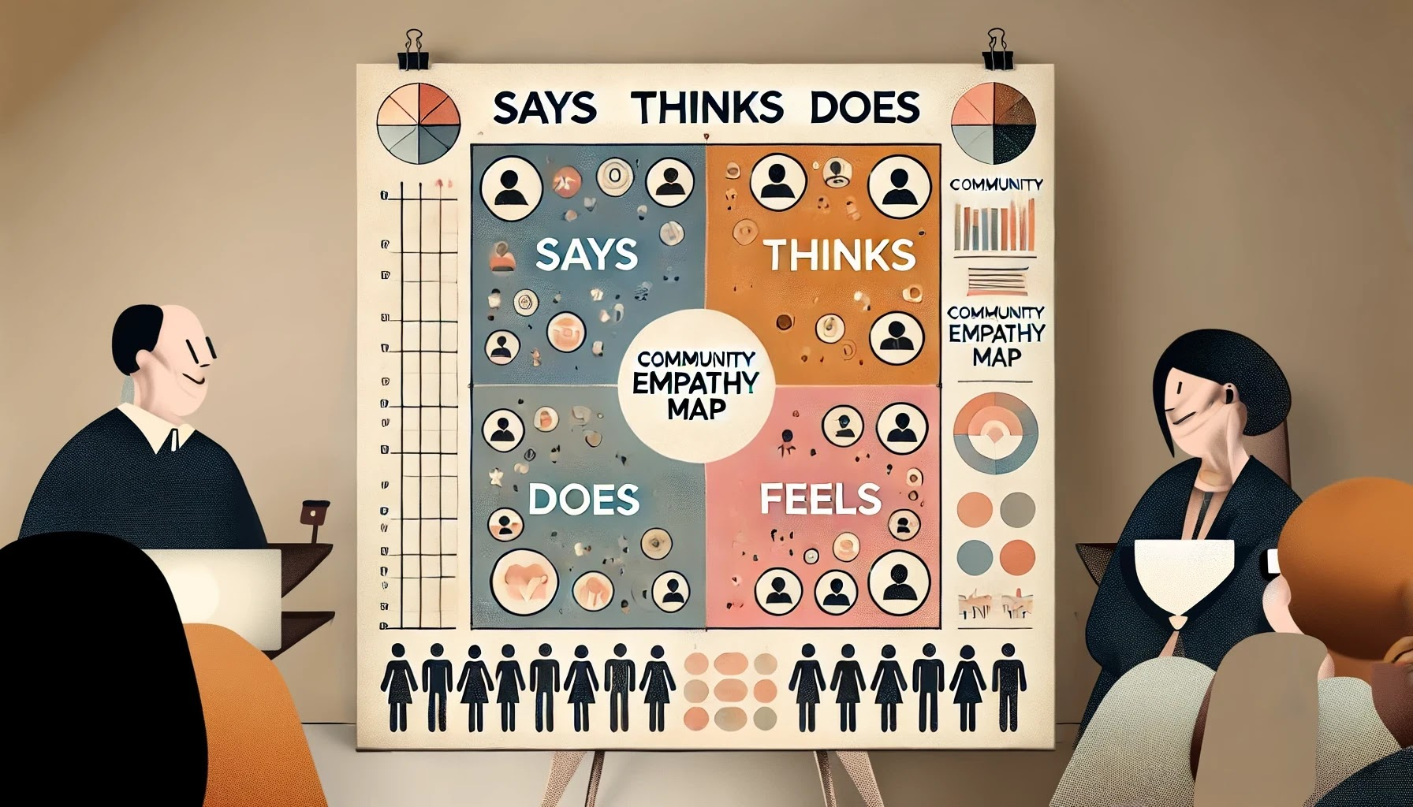
Community Empathy MapCommunity Empathy MapC
COMMUNITY EMPATHY MAP 1/2
raccogliere informazioni che vanno oltre i dati demografici, entrando nella sfera emotiva e psicologica dell’individuo o della comunità.
Fornisce una visione olistica dell’esperienza di vita della comunità, aiutando a comprendere meglio bisogni le barriere percepite e le risorse su cui fanno affidamento

Slide 27
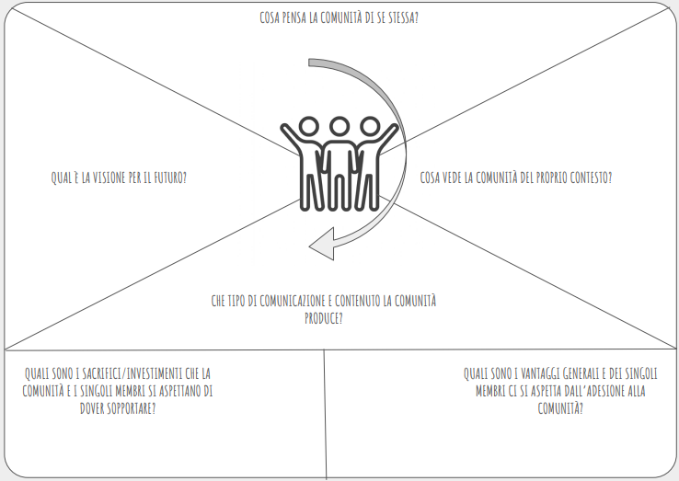
COMMUNITY EMPATHY MAP 2/2

Slide 28
NEXT COMMUNITY CANVAS
Lo strumento messo a punto da NeXt Economia per accompagnare e supportare il percorso di sviluppo della Comunità e le attività di valutazione strategica e di valutazione d’impatto multidimensionale.
Guiderà il percorso dall’analisi dei bisogni alla valutazione d’impatto.

Slide 29
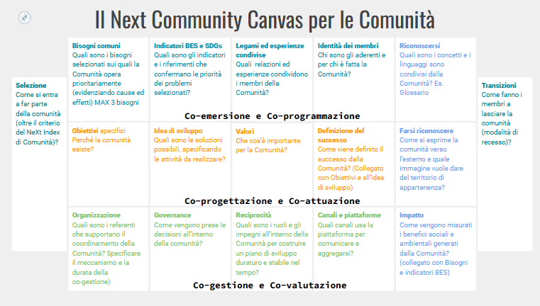

Slide 30
Co-emersione e co-programmazione il contesto territoriale
NeXt Community Canvas
Bisogni comuni:
quali sono i bisogni selezionati sui quali la Comunità opera prioritariamente (evidenziando cause ed effetti)
Indicatori BES e SDGs:
quali sono gli indicatori e i riferimenti che confermano le priorità dei problemi selezionati?

Slide 31
Co-emersione e co-programmazione l’identità
NeXt Community Canvas
Legami ed esperienze condivise: quali relazioni ed esperienze condividono i membri della Comunità?
Identità dei membri: chi sono gli aderenti alla comunità?
Riconoscersi: quali sono i concetti e i linguaggi sono condivisi dalla Comunità? Es. Glossario

Slide 32
Co-progettazione e co-attuazione
NeXt Community Canvas
Obiettivi specifici:
perché la comunità esiste? (strettamente collegati al bisogno di partenza)
Definizione del successo: come la comunità definisce il successo?
(collegato a obiettivi e all'
a idea di sviluppo)
Idea di sviluppo:
quali sono le soluzioni possibili, specificando le attività da realizzare?

Slide 33
Co-progettazione e co-attuazione l'identità
NeXt Community Canvas
Valori:
che cos'è importante per la
Comunità?
Farsi riconoscere:
Come si esprime la comunità verso l'esterno, quale immagine vuole dare del territorio di appartenenza?

Slide 34
Co-gestione e Co-valutazione
NeXt Community Canvas
Reciprocità:
quali sono i ruoli e gli impegni all'interno della Comunità per costruire un piano di sviluppo
duraturo e stabile nel tempo?
Organizzazione:
quali sono i referenti che supportano il coordinamento della Comunità? Specificare il meccanismo e la durata della co-gestione)
Governance:
Come vengono prese le decisioni all'interno della
comunità?
Impatto:
Come vengono misurati i benefici sociali e ambientali
generati dalla Comunità? (collegato con Bisogni e indicatori BES)

Slide 35
Impatto
Misurare i benefici dell'azione comunitaria
Sulla base di questa impostazione formativa, l'impatto del progetto non sarà dato solo dai benefici realizzati dell'idea di sviluppo della Comunità ma anche (e soprattutto) dal miglioramento in termini di benessere sociale e ambientale delle Comunità e dei suoi aderenti.
In questo modo sarà valorizzato un percorso di crescita in sostenibilità integrale di tutti gli attori della Comunità che, avendo costruito legami comunitari solidi e aumentato il capitale sociale del territorio.
La metodologia che verrà utilizzata per la valutazione multidimensionale del progetto sarà il NeXt Impact

Slide 36
Selezione e transizione
NeXt Community Canvas
Selezione:
come si entra a far parte della comunità (quali caratteristiche sono richieste)?
Transizione:
come fanno i membri a lasciare la comunità (modalità di recesso)?

Slide 37
Il NeXt Index
Strumento che ha l'obiettivo di valorizzare la capacità del soggetto
comunitario di generare benessere multidimensionale per il territorio,
attraverso l’attivazione di processi di sviluppo sostenibile costruiti in una
logica di rete. Per le Comunità in fase di costituzione si prevede la somministrazione del questionario di Autovalutazione Partecipata a livello individuale.
Per le Comunità già costituite si prevede la somministrazione di unico
questionario di Autovalutazione Partecipata a livello collettivo.

Slide 38
Il NeXt Index di Comunità
1. La Comunità e la sua organizzazione
2. Le persone e le relazioni nella Comunità
3. I rapporti con i beneficiari delle iniziative comunitarie
4. La Comunità e il consumo responsabile
5. I comportamenti della Comunità per la sostenibilità ambientale
6. I comportamenti della Comunità verso il territorio

Slide 39
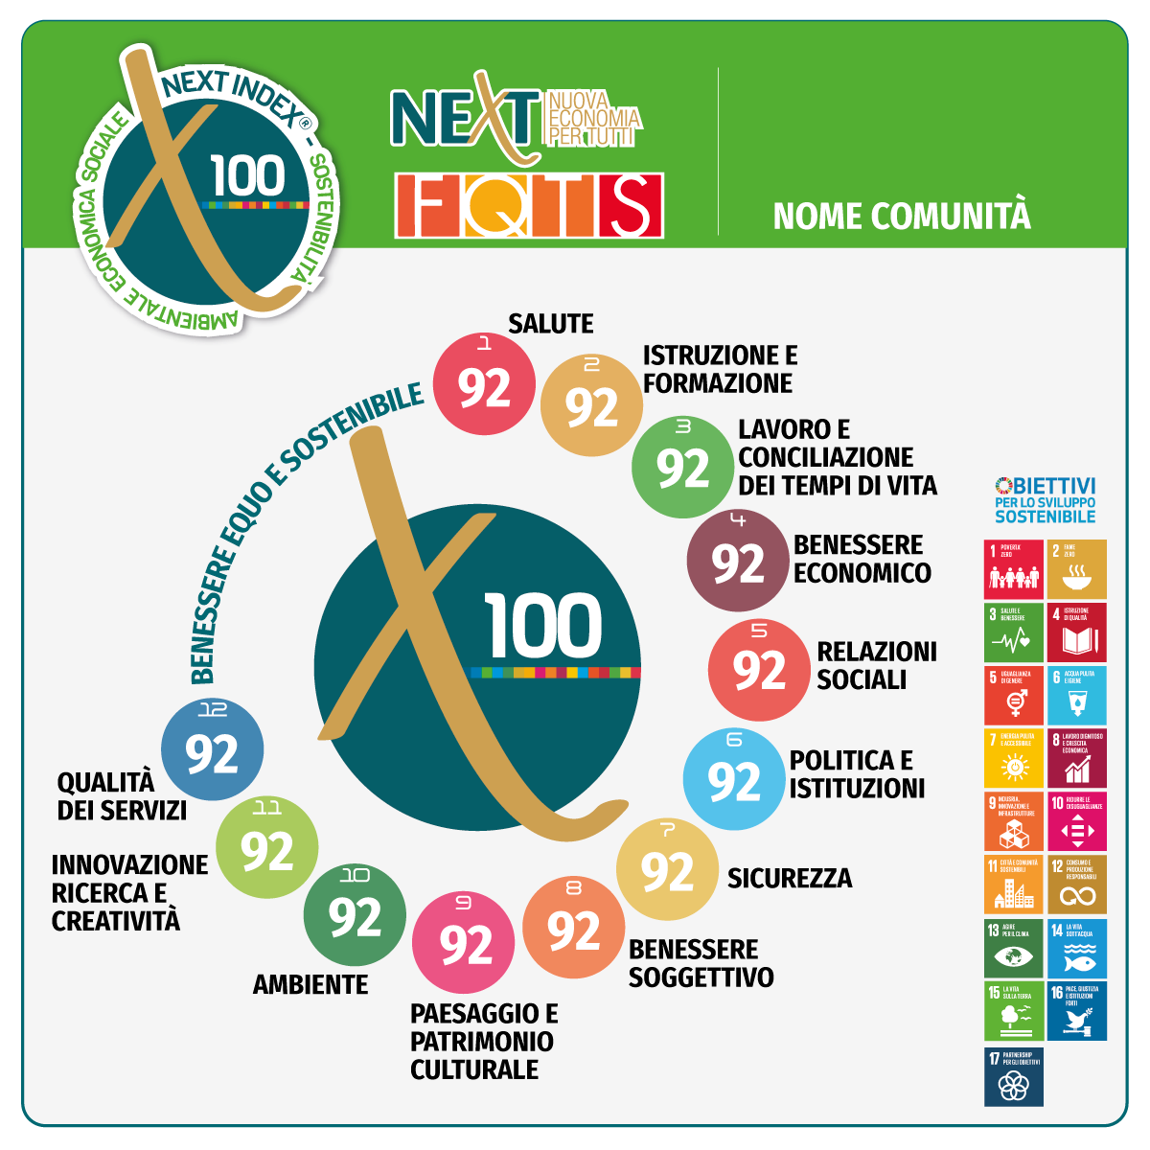
Focus NeXt Index di Comunità
Il NeXt Index, come processo di autovalutazione partecipata, rappresenta una misura fondamentale per risparmiare tempo e risorse e per aumentare la propria capacità di creare alleanze e percorsi di sviluppo locale;
Un livello di misurazione della sostenibilità comune a tutti i soggetti di una comunità garantisce di aumentare la capacità di generare impatti positivi e misurabili nel territorio di riferimento;
Il processo di valutazione è il primo passo per realizzare un percorso efficace e duraturo di amministrazione condivisa.

Slide 40
Il Patto di Comunità®
Il Patto Comunità® è lo strumento che formalizza il percorso di co-programmazione e co-progettazione per la sostenibilità integrale di un territorio:
cittadini, gruppi informali, realtà associative: insieme si definiscono bisogni, strategie e linee d’azione condivise dove le diverse competenze, esperienze e capacità dei soggetti coinvolti vengono valorizzate per raggiungere il Bene Comune.
.

Slide 41
I PATTI DI COLLABORAZIONE per la cura dei beni comuni
L’accordo tra cittadini attivi e soggetti pubblici

Slide 42
Introduzione al Patto di Collaborazione
Il Patto di collaborazione nasce dall'iniziativa di Labsus – Laboratorio per la Sussidiarietà, un'organizzazione italiana che promuove la collaborazione tra cittadini e istituzioni per la gestione condivisa dei beni comuni. Ispirato ai principi di sussidiarietà e responsabilità condivisa, il Patto si inserisce in un contesto sociale e normativo in cui l'interesse generale e la partecipazione civica assumono un ruolo centrale. Labsus promuove questi accordi per facilitare la cooperazione tra pubblico e privato, valorizzando le risorse e le competenze dei cittadini nella cura dei beni comuni, in un quadro di trasparenza e fiducia reciproca.
Fonte Labsus

Slide 43
Definizione di bene comune
Commissione Rodotà
Utilità per i diritti fondamentali I beni comuni sono risorse che esprimono un'utilità essenziale per l’esercizio dei diritti fondamentali e per il libero sviluppo della persona.
Tutela giuridica Questi beni devono essere tutelati e salvaguardati dal sistema giuridico, garantendo l’accesso anche alle generazioni future.
Fruizione collettiva Possono essere gestiti da persone giuridiche, sia pubbliche che private, ma la loro fruizione deve restare garantita per la collettività.
Fonte Labsus

Slide 44
Definizione di bene comune
Labsus oltre la commissione Rodotà
Dietro ogni bene comune c’è sempre una comunità che, prendendosene cura, si identifica con quel bene;
Il legame tra comunità e beni comuni costruisce, rafforza e alimenta i legami sociali;
Individuare i beni comuni significa riconoscerli. Il loro riconoscimento è dato dall’esercizio di una responsabilità condivisa.
Fonte Labsus

Slide 45
Il Patto di Collaborazione
Il Patto di collaborazione è un accordo tra cittadini attivi e un ente pubblico, che stabilisce i termini per collaborare nella cura dei beni comuni, siano essi materiali o immateriali. Esso definisce:
il bene comune da tutelare
gli obiettivi
l'interesse collettivo
le capacità, competenze e risorse messe a disposizione dai firmatari
la durata dell’accordo e le rispettive responsabilità.
Fonte Labsus

Slide 46
Patti di collaborazione: 5 passaggi fondamentali:
L’adozione del Regolamento per la cura dei beni comuni
La Creazione di un Ufficio che possa gestire il rapporto con i cittadini
La creazione di uno spazio sul sito istituzionale del Comune
La co-progettazione
La costruzione del Patto di collaborazione
2
3
4
5
1
Fonte Labsus

Slide 47
L’adozione del Regolamento per la cura dei Beni Comuni
Il primo passo è l’adozione del Regolamento per la cura dei beni comuni: una cornice indispensabile di regole che facilitano l’applicazione del principio di sussidiarietà.
L’adozione del Regolamento deve essere il più possibile un processo nella comunità, che vede coinvolti i soggetti istituzionali (organi politici e tecnici) e la comunità, attraverso la realizzazione di incontri pubblici e laboratori.
Fonte Labsus

Slide 48
2. La Creazione di un Ufficio che possa gestire il rapporto con i cittadini
Le modalità per creare questo ufficio possono essere diverse:
creare uno sportello come luogo di accoglienza della proposta, che poi la inoltra all’area di competenza per la costruzione del Patto.
costruire un ufficio capace di gestire l’intera fase di costruzione del patto, in particolare la co-progettazione.
gestione dell’ufficio con un Patto di collaborazione: la titolarità dell’ufficio resta affidata ad un funzionario dell’ente locale, mentre l’apertura dello sportello è affidata ai cittadini forma ibrida.
Fonte Labsus

Slide 49
3. La creazione di uno spazio sul sito istituzionale del Comune
La creazione di uno spazio informativo intende garantire la massima partecipazione e l’assoluta trasparenza nella relazione con i cittadini. È uno degli elementi determinanti per favorire la diffusione del modello di amministrazione condivisa e dei principi, non solo giuridici, ma anche culturali, necessari per favorire la collaborazione.
Fonte Labsus

Slide 50
4. La co-progettazione
La co-progettazione rappresenta il cuore del Patto di collaborazione. È la fase in cui le istituzioni e i cittadini attivi, a partire da una proposta e in relazione ad un bene comune specifico, definiscono le azioni di cura, l’interesse generale tutelato dal patto, gli impegni reciproci, le responsabilità. È qui che prende vita il principio che caratterizza il patto rispetto a tutti gli altri atti della pubblica amministrazione: la definizione congiunta di quello che è l’interesse generale nel caso specifico.
Fonte Labsus

Slide 51
5. La costruzione del Patto di collaborazione
Il patto di collaborazione deve configurarsi come la rappresentazione finale del processo di amministrazione condivisa. Il Patto è prodotto da un processo di co-progettazione: luogo di confronto tra ente pubblico e cittadinanza attiva, dove si concretizza il principio di sussidiarietà, attraverso il quale costruire un rapporto di fiducia (compartecipazione delle parti). Non un semplice atto formale e burocratico, ma l’esito di una relazione di condivisione in cui si riconoscano tutti gli attori coinvolti.
Fonte Labsus

Slide 52
Gli elementi essenziali del Patto di Collaborazione 1/5
Sono essenziali almeno un rappresentante dell’ente pubblico e un cittadino attivo. I soggetti istituzionali chiamati a sottoscrivere un patto di collaborazione possono essere più di uno a seconda dell’oggetto del patto, della proprietà del bene, delle azioni di cura previste, delle forme di sostegno, dell’interesse generale tutelato.
Fonte Labsus

Slide 53
Gli elementi essenziali del Patto di Collaborazione 2/5
La distinzione principale è quella tra beni materiali e beni immateriali: quasi sempre la cura di un bene materiale ha come effetto anche la cura di un bene immateriale. Soprattutto nei patti ordinari, a volte, non sono consapevoli nemmeno i promotori del patto stesso, in particolare se si tratta di cittadini singoli, dell’importanza e degli effetti delle loro azioni di cura. In relazione al bene comune oggetto di un patto complesso può essere importante far conoscere la storia del bene per capire come si è formata e attivata la comunità di riferimento, quali relazioni (anche conflittuali) si sono sviluppate con le istituzioni e come si sono evolute attraverso il patto e gli obiettivi di cura condivisa.
Fonte Labsus

Slide 54
Gli elementi essenziali del Patto di Collaborazione 3/5
Se il patto è il cuore del regolamento, l’interesse generale tutelato può essere considerato il cuore di un patto di collaborazione.
Contribuiscono a definirlo gli obiettivi, le azioni, gli impegni assunti ma è allo stesso tempo qualcosa in più in quanto elemento determinante per l’applicazione del principio di sussidiarietà e costruzione di un rapporto paritario da cittadini e istituzioni basato, cioè sulla fiducia e corresponsabilità e non sul potere e autorità.
La domanda chiave è se tutto quello che il patto prevede va nella direzione dell’interesse dei sottoscrittori o nell’interesse della comunità di riferimento.
Fonte Labsus

Slide 55
Gli elementi essenziali del Patto di Collaborazione 4/5
Le forme di sostegno da parte della pubblica amministrazione possono essere le più varie, molto spesso possono non essere di natura economica.
Oltre che in relazione agli obiettivi di un patto, le forme di sostegno e la loro varietà possono rappresentare un indicatore del livello e della qualità della relazione tra istituzione e cittadini.
Il patto, a differenza di altre tipologie di patti della P.A., postula la creazione di una relazione anche tra i sottoscrittori finalizzata a comuni impegni e obiettivi che devono vedere tutti i soggetti coinvolti.
Fonte Labsus

Slide 56
Gli elementi essenziali del Patto di Collaborazione 5/5
Quanto definito in ogni patto di collaborazione è espressione delle storie delle persone che lo sottoscrivono. Conoscere e far conoscere quelle storie contribuisce a trasmettere il senso più profondo di un determinato patto.
La replicabilità di un patto in un altro territorio in relazione ad una stessa tipologia di bene comune può essere più semplice se si conoscono le persone e la loro storia.
Fonte Labsus

Slide 57
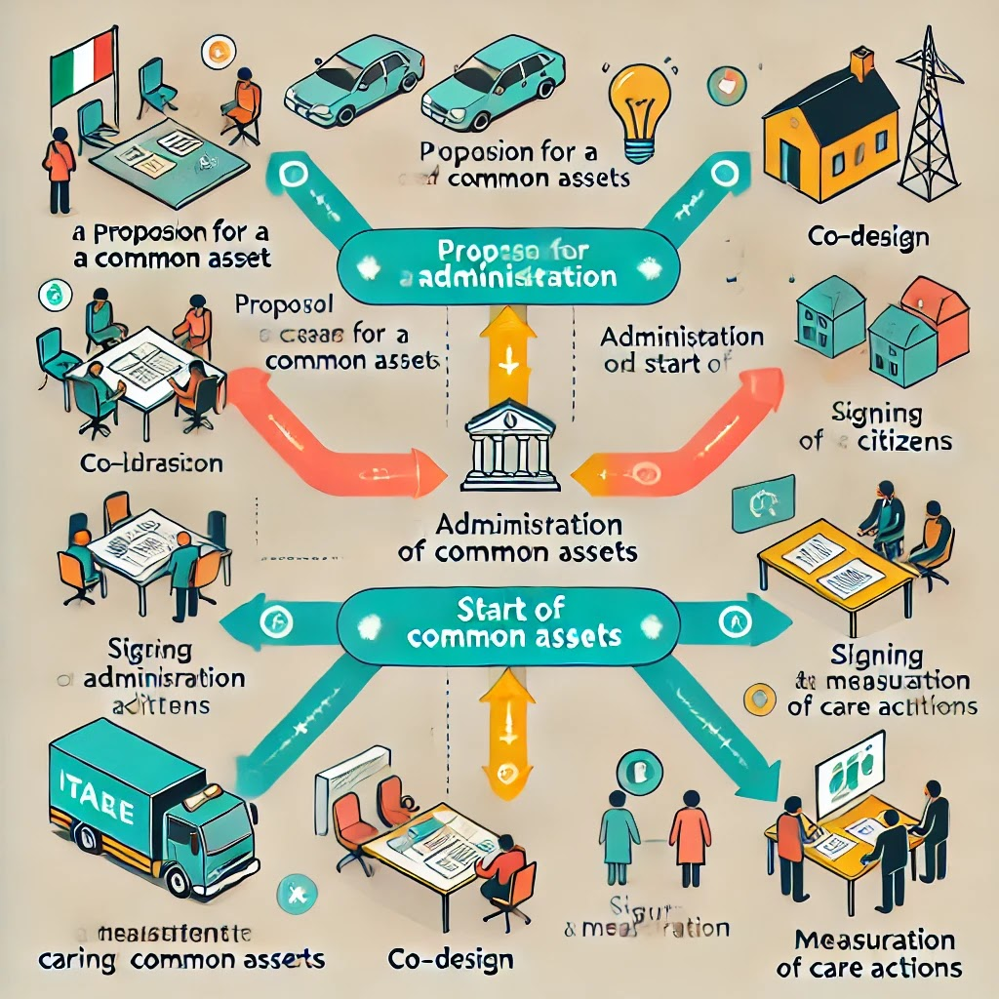
I Patti di collaborazione per sintetizzare
Fonte Labsus

Slide 58
Grazie!

